Slide 1
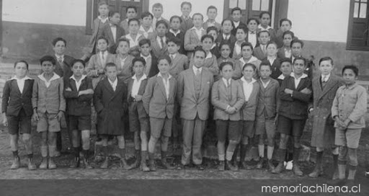
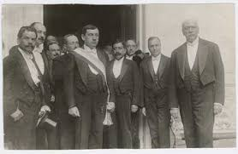

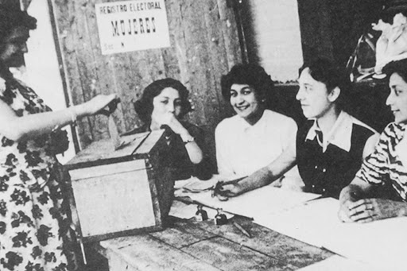
Democratización de la sociedad chilena durante el siglo XX
Historia, Geografía y Ciencias Sociales
6to Básico.
Profesor: José Mella Rojas.

Slide 2
Objetivo de la clase.
Identificar las principales características de la democratización de la sociedad chilena durante el siglo XX en Chile, a través del desarrollo de una Guía de Estudio, utilizando diversos medios tecnológicos.

Slide 3
Preguntas de inicio.
¿Qué entiendes por el siglo XX?
¿Qué entiendes democratización?
¿Qué entiendes por identificar?

Slide 4
Conceptos clave.
Identificar: reconocer las principales características de algo o alguien.
El siglo XX es un período de 100 años que abarca desde el año 1900 al 1999.
La democratización política se refiere al proceso de establecer o extender las instituciones que definen un régimen democrático.

Slide 5
Chile a partir de la década de 1920
Desde la década de 1920 se produjeron en Chile importantes cambios políticos, económicos y sociales, como por ejemplo:
Se crearon leyes para mejorar las condiciones de los trabajadores.
La crisis del salitre llevó a un cambio en el rol del Estado y su participación en la sociedad.
Sectores antes postergados, como la clase media y las mujeres, tomaron protagonismo.
Se cambió la Constitución, disminuyendo el poder del Congreso y aumentando el del Presidente de la República.

Slide 6
Democratización de la sociedad chilena en el siglo XX

Slide 7
Rol económico del Estado.
La dificultad para vender el salitre chileno que provocó la creación del salitre sintético se agravó con la crisis económica mundial de 1929 originada en Estados Unidos, llamada la Gran Depresión.
Esta crisis afectó fuertemente a Chile, ya que el país dependía del mercado internacional. Para salir de dicha crisis, el Estado desarrolló la industria nacional y adoptó un rol empresarial.

Slide 8
Modelo ISI.
El objetivo del modelo de industrialización por sustitución de importaciones (ISI) era que el país dejara de depender de los mercados externos, produciendo lo que necesitaba dentro de sus propias fronteras. Para ello fue muy importante desarrollar la industria nacional.

Slide 9
Creación de empresas nacionales y el rol de Corfo.
Después de la Gran Depresión, el Estado fomentó la producción nacional y actuó como empresario, creando empresas estatales, como la Fábricas y Maestranzas del Ejército (Famae) y la Línea Aérea Nacional (LAN).
Además, en 1939 creó la Corporación Nacional de Fomento (Corfo), con el objetivo de crear empresas nacionales y desarrollar nuevas fuentes de energía.
Avión de LAN Sobrevolando Santiago, cerca de 1945.

Slide 10
Rol social del Estado.
Después de la Gran Depresión, al mismo tiempo que los gobiernos optaron por enfocar la economía en el desarrollo de la industria nacional, aumentaron los recursos destinados a mejorar las condiciones de vida de la población. De este modo, el Estado de Chile tomó un rol benefactor.

Slide 11
Rol social del Estado.
Educación
El Estado aseguró la educación primaria para toda la población y aumentó la cobertura escolar y universitaria. Además, impulsó la educación técnica para hombres y mujeres, con el objetivo de aportar al desarrollo industrial del país.
Universidad Técnica del Estado, actual Universidad de Santiago.

Slide 12
Rol social del Estado.
Vivienda
El proceso de industrialización hizo que más personas provenientes del campo llegaran a las ciudades, esto generó que no hubiese casas o departamentos suficientes, por lo que el Estado comenzó a construir viviendas destinadas a los sectores populares.
Viviendas sociales en Chile, año 1950.

Slide 13
Rol social del Estado.
Salud
El Estado creó el Servicio Nacional de Salud y otros programas para mejorar las condiciones higiénicas y así reducir las tasas de mortalidad y aumentar la esperanza de vida de las personas, es decir, que pudiesen vivir por más años.
Enfermeras vacunando en la Estación Central, 1950.

Slide 14
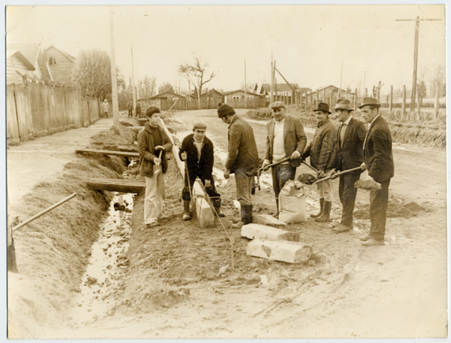
Rol social del Estado.
Seguridad social
El Estado se preocupó de proteger a los trabajadores ante accidentes dentro de las empresas o si quedaban sin trabajo. También se aumentaron las pensiones por invalidez, muerte, cesantía y maternidad.
Trabajos de pavimentación en el sur de Chile, 1950.

Slide 15
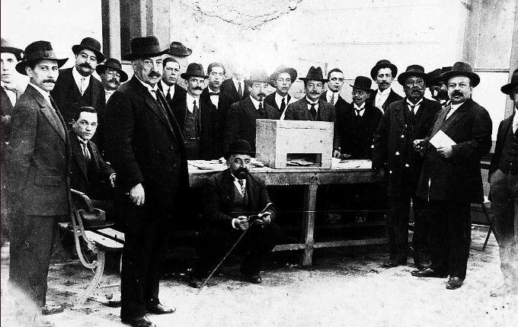
Ampliación de la participación política.
Durante el siglo XX hubo una mayor participación política, debido a los avances en educación y la consolidación de la clase media.
Formaron parte de este proceso: la ampliación del voto y la participación de más personas en partidos políticos y organizaciones sociales, como juntas de vecinos y sindicatos.
Hombres votando en la elección presidencial de 1915.

Slide 16
Ampliación de la participación política.
Durante el siglo XIX y la primera mitad del siglo XX, en Chile, solo los hombres que cumplían ciertos requisitos podían votar, lo que producía que la participación en las distintas elecciones fuera muy baja, ya que muchas personas no tenían derecho a votar.

Slide 17
Participación de la mujer en la vida pública.
Las mujeres chilenas desde inicios del siglo XX lucharon por la igualdad de derechos. Gracias a esta lucha consiguieron acceder a la educación y participar en la vida política del país.
Algunas mujeres de este período lucharon por alcanzar el derecho a voto, un trato igualitario en sus trabajos y terminar con los roles tradicionales de hombres y mujeres en el hogar y en la sociedad.
Mujeres votan en elección municipal de 1945.

Slide 18
Mujeres y el trabajo
Si bien desde fines del siglo XIX algunas mujeres de los sectores populares trabajaban de manera informal como lavanderas o costureras, durante el siglo XX, lograron integrarse al mercado laboral formal, realizando trabajo especializado, ya sea como profesoras, enfermeras, médicas, técnicas o empleadas públicas.
Mujeres trabajando en una fábrica de paños a mediados del siglo XX en Tomé.

Slide 19
La expansión de la educación.
A lo largo del siglo XX hubo importantes avances en el ámbito de la educación, los cuales reforzaron los cambios iniciados a fines del siglo XIX. Un hito fundamental fue la Ley de Educación Primaria Obligatoria, dictada en 1920. Además, la cubertura escolar y universitaria aumentó a partir de mediados de la década de 1930.
Alumnos de una Escuela Primaria, 1929.

Slide 20
Cobertura de la Educación

Slide 21

Cambios culturales durante el siglo XX
Al igual como sucedía en Estados Unidos y en Europa, la incorporación de sectores antes excluidos de la vida pública amplió el acceso al cine, la radio, la prensa, la televisión y los espectáculos deportivos masivos. Este cambio se conoce como cultura de masas y es fundamental para entender el proceso de democratización de la sociedad chilena.

Slide 22
Cine
En la década de 1920, el cine chileno tuvo un gran auge. Entre 1923 y 1927 se realizaron 54 películas. Una de las más vistas fue El Húsar de la Muerte (1925).
A lo largo del siglo XX, el cine impactó en la vida cotidiana de las personas, influyendo en los peinados o en la forma de vestir.
Aviso del estreno de la película “El Húsar de la Muerte”, El Mercurio (1925)

Slide 23
La Radio
Desde sus inicios, la radio fue el principal medio de difusión musical, de información y de entretenimiento.
Muy popular fueron los radioteatros, programas donde actores y actrices actuaban capítulos de novela y las personas, en sus casas, debían imaginar las acciones.
Afiche que promociona la compra de radios.

Slide 24
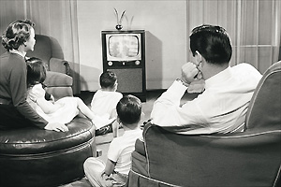
La televisión.
“La televisión generó nuevos lenguajes y desafíos que afectaron a otros medios de comunicación. A comienzos de los sesenta se produjo una transformación del espacio de la radio en la vida de las personas. Nacida como un medio universal, capaz de reunir en torno a sí a toda la familia (…), la radio era ahora suplantada por la televisión.
Se pensó entonces que estaba destinada a desaparecer, idea que también se pensaba sobre el cine. Sin embargo, la radio demostró una notable capacidad de adaptación. Así, de medio universal, la radio se transformó, en pocos años, en un medio mucho más segmentado dirigido a públicos específicos como jóvenes y mujeres (…)”.
Rolle, C. (2006). Ondas y señales, vehículos de la memoria. En: Patrimonio Cultural, n°40. (Adaptado).

Slide 25
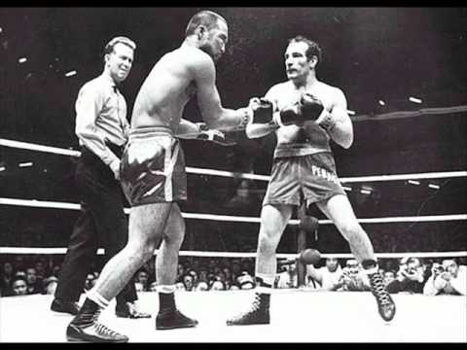
Espectáculos deportivos.
El fútbol y el boxeo fueron espectáculos deportivos masivos. El fútbol halló en el Estadio Nacional, inaugurado en 1938, el lugar para profesionalizarse. Por su parte, el boxeo se desarrolló a partir de la instalación de ring en circos, gimnasios comunales y teatros.
Espectáculos boxeo.

Slide 26
La Cultura Juvenil
A partir de la segunda mitad del siglo XX, los jóvenes fueron tomando conciencia de ser un grupo especial.
Esto sucedió porque, por una parte, los líderes políticos los llamaban a construir un mundo mejor, y por otra, la cultura de masas les permitió formar su identidad a partir del consumo de cine, música y moda.

Slide 27
El movimiento hippie en Chile.
Influenciados por la cultura de masas estadounidense, los jóvenes chilenos adoptaron las ideas del movimiento hippie, que buscaba una mayor libertad e igualdad de derechos entre hombres y mujeres, y promovían la no violencia y el pacifismo.

Slide 28
La Nueva Ola
A fines de los cincuenta surge en Chile la Nueva Ola, un fenómeno musical cuyos referentes fueron el rock and roll, el twist y el pop estadounidense y británico.
Con una mirada adolescente, y con ritmos divertidos y pegajosos, las letras de este movimiento musical trataban temáticas amorosas, por sobre la reflexión social.
Algunos de sus exponentes fueron Cecilia «La Incomparable» (en la fotografía), Buddy Richard, Peter Rock y el «Pollo» Fuentes.
Cecilia

Slide 29
La Nueva Canción Chilena.
La Nueva Canción Chilena fue un movimiento musical que, en la segunda mitad de la década de 1960, buscó liberarse de las influencias extranjeras y rescatar la identidad nacional y latinoamericana.
Su intención era convertir a la música en un instrumento de reflexión, expresión de los cambios sociales y de búsqueda de justicia social. Sus principales representantes fueron Violeta Parra, Víctor Jara (en la fotografía), Patricio Manns, Isabel y Ángel Parra, Illapu, Inti-illimani y Quilapayún.
Víctor Jara.

Slide 30
Preguntas de cierre.
El conjunto de problemas económicos y sociales que afectaron a los sectores populares de la población entre los años 1880 y 1920 aproximadamente se les denomina:
  Cuestión Salitrera.
  Cuestión Social.
  República Parlamentaria.
  Guerra del Pacífico.
Como respuesta al descontento generado por los trabajadores durante este período:
  Acordaron pacíficamente mejorar sus condiciones laborales con el gobierno y con sus patrones.
  Comenzaron a organizarse de diferentes formas para mostrar su descontento y buscar mejores condiciones laborales.
  Iniciaron una guerra civil, que llevó a la caída del gobierno y la instauración de un Estado Comunista.
  No hicieron nada.

Slide 31
Preguntas de cierre.
Dentro de las formas de organización obrera a comienzos del siglo XX existieron:
  Mutuales.
  Mancomunales.
  Sociedades de resistencia.
  Todas las anteriores.
PREGUNTAS ABIERTAS:
¿Qué aprendimos hoy?
¿Cómo lo aprendimos?
¿Cómo los conceptos aprendidos en la clase los encontramos presentes hasta el día de hoy?

